Slide 1
Парова турбіна

Slide 2
Парова турбіна – це перший паровий двигун безперервної дії, що перетворює теплову енергію в енергію обертання ротора.

Slide 3
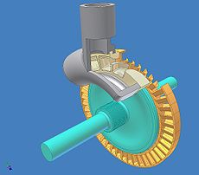
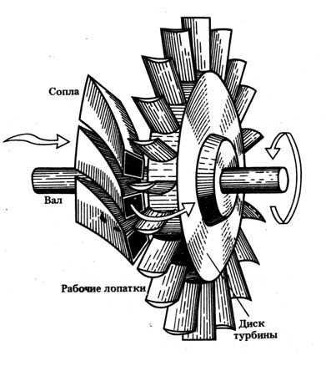
В залежності від характеру теплового процесу парову турбіну розрізняють на 3 групи: чисто конденсаційні, теплофікаційні та спеціального призначення. Модель вала турбіни
Парова турбіна складається з двох основних частин. Ротор з лопатками - рухома частина турбіни. Статор з соплами - нерухома частина.
У напрямку руху потоку пари розрізняють аксіальні парові турбіни, у яких потік пари рухається уздовж осі турбіни, і радіальні, напрям потоку пари в яких перпендикулярно, а робочі лопатки розташовані паралельно осі обертання. Частіше використовують тільки аксіальні парові турбіни.

Slide 5
В 1884 р. Чарльз Парсонс отримав патент на парову турбіну, яку він винайшов з метою приведення до дії електрогенератора.
В 1885 р. він сконструював досконалішу версію, яка широко використовувалася на електростанціях.
І в 1889 р. біля 300 таких турбін добували електроенергію.

Slide 6
Турбінія Це перший пароплав , що містив парову турбіну. Побудований 1894 р. як експерементальне судно. Турбінія стала найбільш швидкісним судном свого часу. Серед її творців є і Чарльз Парсонс.

Slide 7
Переваги парових турбін
Робота можлива при різному паливі: газопідібне, рідке, тверде.
Висока теплова економічність.
Необмежена одинична потужність.
Швидкохідність і можливість непослідовного з'єднання з валом генератора.
Необмежена одинична потужність.

Slide 8
Недоліки парових турбін
Великі габарити і маса.
Неможливість створення високоекономічної парової турбіни малої потужності.
Потреба у великії кількості охолодження.

